Slide 1
The C# Programming Language
Універсальні шаблони. Обмеження
Generics Constraints

Slide 2
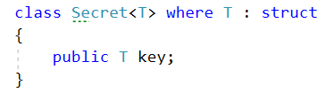
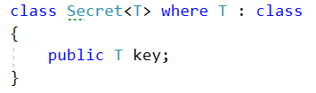
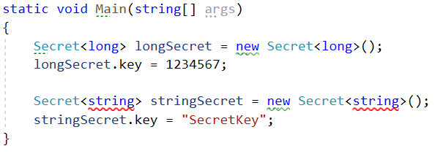
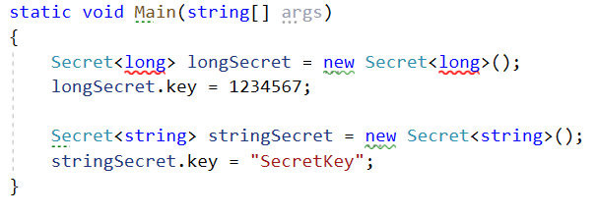


Обмеження where
Ключове слово where використовується у визначенні універсального типу, для того щоб обмежити можливі варіанти параметра типів.

Slide 3



Правила використання
where T: struct - аргумент типу повинен бути структурного типу, крім Nullable.
where T: class - аргумент типу повинен мати контрольний тип; це також поширюється на тип будь-якого класу, інтерфейсу, делегата або масиву.
where T: <base class name> - аргумент типу повинен бути або бути похідним від зазначеного базового класу.
where T : <interface name> - аргумент типу повинен бути або бути похідним від зазначеного інтерфейсу.
where T: U - аргумент типу, що поставляється для T, повинен бути або бути похідним від аргументу, що поставляється дня U. Це називається неприкритим обмеженням типу.
...

Slide 4

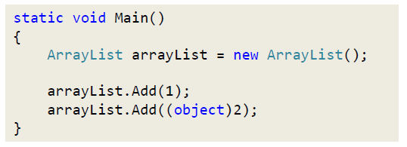


Колекції ArrayList
ArrayList - це колекція(масив) з динамічним збільшенням розміру до потрібного значення.
При додаванні елементів в колекцію ArrayList, її розмір автоматично збільшується до потрібного значення.
Колекція ArrayList - використовує boxing / unboxing, тому не рекомендується її використовувати у великих колекціях.

Slide 5

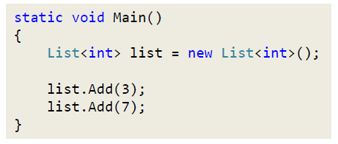


Колекції List<T>
List <T> (клас) - це строго типізований список об'єктів, доступних за індексом, з динамічним збільшенням розміру до потрібного значення.

Slide 6

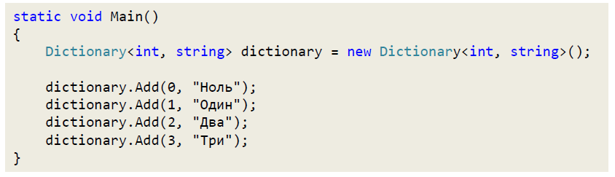

Колекції Dictionary<TKey, TValue>
Dictionary <TKey, TValue> - клас представляє колекцію, яка працює за принципом - ключ і значення.

Slide 7

Приклади / Examples

Slide 8
Tasks
Task1
Використовуючи Visual Studio, створіть проект за шаблоном Console Application, назвіть його Lesson020_Task1.
На основі попереднього уроку, створіть відповідні класи Stack і Queue, які будуть мати обмеження що до типів.

